Slide 1
“Escuela Normal de Educación Preescolar.”
PRÁCTICAS SOCIALES DEL LENGUAJE
Maestra: Silvia Banda Servín.
Prácticas de enseñanza que favorecen la construcción de usuarios plenos del lenguaje: modalidades de trabajo y condiciones dácticas.
Nombre: Karen Lucero Muñiz Torres.
N° de lista: 16.
Segundo Semestre.
1° C
06 de mayo del 2020, Saltillo Coahuila.

Slide 2
a) Cómo se articulan el enfoque pedagógico, la organización de los contenidos y las orientaciones didácticas para evitar la fragmentación del lenguaje en las aulas de educación básica.
El enfoque didáctico en Preescolar está orientado en oralidad, escritura y lectura, fomenta que los niños expresen sus ideas, sentimientos o emociones, adquiriendo confianza con ayuda de actividades de habla y escucha, de manera que logren estructurar enunciados más largos y mejor articulados, así como poner en juego su comprensión y reflexión sobre lo que dicen, a quién, cómo y para qué. Al igual que haya un acercamiento o aproximación a la lectura y escritura con la exploración y producción de textos, para que puedan comprender que se escribe y se lee con intenciones.
También que se propicie la comunicación con el uso del lenguaje, es decir, que les permita entender, comprender, brindar atención y escucha de lo que explican, argumentan y proponen a los compañeros. EVITAR las tradicionales actividades de trazado de letras o sílabas que no se pueden leer, no significan nada y no tienen sentido en los procesos de aprendizaje de los niños. En el aula se fomentan situaciones en las que los alumnos hablen acerca de sucesos, o de lo que piensen, en donde se pueda crear un ambiente de confianza y respeto, exploren y usen los diferentes tipos de texto o libros, realizar preguntas que promuevan la reflexión, comunicarse de forma oral y escrita, pero siempre con una intención, escriban textos, palabras, o frases breves con un sentido.
El objetivo de esto es que el proceso de producción de los niños sea igual que el de las personas alfabetizadas: escribir, revisar las ideas, mejorar y precisar lo escrito, considerando la intención del texto y los destinatarios de este.
Enfoque pedagógico.

Slide 3
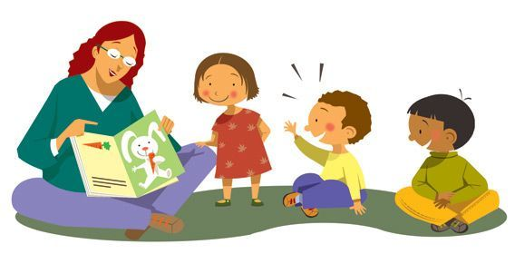
Los Aprendizajes esperados se centran en favorecer que los niños desarrollen sus habilidades para comunicarse a partir de actividades en las que hablar, escuchar, ser escuchados, usar y producir textos (con intermediación de la educadora) tenga sentido.
ORALIDAD. Conversar, narrar, describir y explicar son formas de
usar el lenguaje que permiten la participación social, así como organizar
el pensamiento para comprender y darse a entender; fortalecen
la oralidad y el desarrollo cognitivo de los niños porque implican usar
diversas formas de expresión, organizar las ideas, expresarse con la intención
de exponer diversos tipos de información, formular explicaciones
y expresar secuencias congruentes de ideas. Promover el reconocimiento de la diversidad lingüística y cultural, para comprender que hay otras maneras en las que el lenguaje es usado.
LITERATURA. Producción, interpretación e intercambio de textos.
ESTUDIO. Utilizar el uso del lenguaje como objeto de enseñanza desde preescolar a secundaria
PARTICIPACIÓN SOCIAL. Producción e interpretación de textos de uso cotidiano en ambientes alfabetizados en un ambiente social.
Organización de los contenidos.

Slide 4
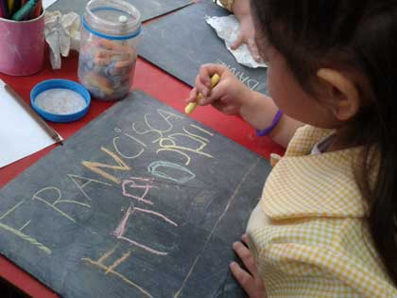
En la educación preescolar se estima el desarrollo de capacidades relacionadas con el lenguaje oral y la escucha, con un ambiente que propicie situaciones comunicativas significativas para los niños. Se pretende que se expresen de manera clara y precisa con el fin de una intención, de esa forma aprendan a escuchar a los demás, y participen en las diferentes situaciones comunicativas.
El propósito general en relación con el lenguaje escrito en educación preescolar es incorporar a los niños a la cultura escrita con la compresión de textos, al igual que leerlos o escribirlos con una intención y uso social.
Después de la lectura se estima el acercamiento de los niños a la cultura escrita compartiéndoles diversos textos, tanto narrativos como informativos, que pueden resultar de su interés. Promover que los alumnos participen, comprendan textos, busquen información, conozcan o seleccionen textos que más les gusten, para buscarlos o usarlos, y aprendan en que momento son útiles. En preescolar la producción de textos se lleva a cabo con situaciones y fines reales
Ser parte de la cultura escrita es ser usuarios de textos con las intenciones antes expuestas. Incorporar a los alumnos implica, además de lo anterior, que participen activamente en su elaboración, es decir, que participen en las decisiones acerca de lo que se quiere comunicar y de la forma de expresarlo por escrito. Descubran que se escribe de izquierda a derecha y de arriba hacia abajo, que vayan identificando las letras a partir de las del nombre propio y el de sus compañeros y empiecen a encontrarlas en textos, que vayan identificando la relación entre letras y sonidos a partir de actividades con rimas, de identificar cómo se inicia o cómo termina una palabra cuando la decimos oralmente y cuando está escrita.
Orientaciones
didácticas.

Slide 5
Principios curriculares.
ENFOQUE PEDAGÓGICO.
ORGANIZACIÓN
DE LOS CONTENIDOS.
ORIENTACIONES
DIDÁCTICAS.
EVITAR LA FRAGMENTACIÓN DEL LENGUAJE.
El enfoque pedagógico, los principios curriculares y las orientaciones didácticas, conllevan que las prácticas sociales del lenguaje no pierdan el trabajo con el lenguaje oral, el sistema de escritura y la literatura, para que tengan una intención dentro y fuera del aula. En preescolar se plantea que la aproximación de la lectura y escritura sea a través de la alfabetización inicial:
Uso y las funciones de los textos (recados, felicitaciones, instrucciones, cuentos y otras narraciones, poemas, notas de periódicos) en diversos portadores (cuadernos, tarjetas, recetarios, periódicos, revistas, libros, sitios web, entre otros).
Sistema de escritura. A base de experiencias con la producción e interpretación de textos para aprender algunas convenciones del uso del sistema de escritura, como la direccionalidad y la relación entre grafías y sonidos.

Slide 6
Se propicia que los niños sean usuarios, intérpretes y productores de textos, que digan algo a alguien, que sirvan para algo, incorporar a los niños a la cultura escrita. Lo anterior implica el uso de diversas fuentes que propicien recibir, dar, consultar, relacionar y compartir información oralmente y por escrito. Usar el lenguaje para hacerse entender, escuchar, argumentar, y consultar de diversas fuentes para conocer, saber más o compartir información, por ejemplo acerca de la naturaleza, manifestaciones artísticas, costumbres de la familia o de la localidad, medidas de cuidado personal y prevención de riesgos.
Se fomenta crear situaciones comunicativas en las que dialoguen y conversen para relacionarse, solucionando conflictos y ponerse de acuerdo, narren con coherencia y secuencia lógica según el propósito del intercambio y lo que se quiere dar a conocer; describir y explicar, recibir, dar, consultar y relacionar información de diversas fuentes y jugar con el lenguaje con poemas, cantos, rimas y adivinanzas los alumnos pueden predecir sonidos o palabras (al escuchar una parte pueden predecir o proponer lo que puede continuar), no solo en relación con pautas sonoras, sino también con el significado que brinda el contexto en que se usan.

Slide 7
Para evitar la fragmentación del lenguaje en el aula de la educación básica, el programa se enfoca en experiencias que sean reveladoras con la literatura y las formas de lenguaje oral y escrita, estos tres principales factores se proponen a base de funciones sociales, es decir, que se crean actividades que promuevan el uso dentro y fuera de la escuela, para que las situaciones tengan una intención y de esa manera el niño obtenga un aprendizaje significativo y cognitivo.
Dentro de la oralidad se estima que el lenguaje de los niños sea más completo y preciso, con el uso de textos como poemas, cuentos, rimas, adivinanzas y fuentes de información. En la comprensión de textos se plantea que lean y escriban con diversos propósitos, incorporando la cultura escrita, usando los textos como se hace socialmente. La lectura se debe leer para hacer algo, para que esté relacionado con la comprensión.
Deben avanzar con la comprensión del sistema de la escritura, analizando sus producciones para corregir lo que es necesario y conocer como interpretan lo que producen.

